Slide 1
L’ESSENZA DELLE COSE MATERIALI;
E, DI NUOVO, DIO, CHE ESISTE

Slide 2
BELIEVE
DISBELIEVE
DOUBT
( = TRUE)
(= FALSE)
There are corporeal things external to me
I have a body
I have a vapoury soul
All propositions deriving from…
sensory experience
physics
astronomy
medicine
arithmetic
geometry
I exist
(as long as I think I am something)
I think (= I doubt, will, imagine, perceive, remember, etc.)
Intellect Priority
Mind Priority
A good God exists, i.e. God exists and it is not a deceiver
C&D Ideas are True
Restrain the Will!
A malevolent Demon exists and deceives me
God is a mere idea

Slide 3
Molto mi rimane da investigare sugli attributi di Dio, molto sulla mia natura, ossia sulla natura della mia mente; ma vi ritornerò forse un’altra volta, mentre ora (dopo essermi accorto di ciò che si deve evitare e di ciò che si deve fare per raggiungere la verità) nulla mi sembra più urgente di questo: sforzarmi di emergere dai dubbi in cui sono caduto nei giorni passati e vedere se si possa raggiungere qualcosa di certo sulle cose materiali. E in particolare, prima di cercare se qualcuna di tali cose esista fuori di me, devo considerare le loro idee, in quanto sono nel mio pensiero, e vedere quali sono distinte, quali confuse.

Slide 4
Immagino dunque distintamente la quantità che ordinariamente i filosofi denominano continua, vale a dire l’estensione in lunghezza, larghezza e profondità di tale quantità o, piuttosto, della cosa che ha tale quantità; enumero in essa varie parti; assegno a queste parti svariate grandezze, figure, posizioni e movimenti locali, ed a questi movimenti svariate durate.

Slide 5
[…] percepisco anche innumerevoli particolari sulle figure, sul numero, sul movimento, e simili, la cui verità è così palese e conforme alla mia natura che, non appena li scopro, mi sembra, più che d’apprendere qualcosa di nuovo, di ricordarmi di ciò che già prima sapevo, ossia di accorgermi per la prima volta di quel che da tempo era in me, per quanto in precedenza non vi avessi rivolto l’occhio della mente.
E quel che qui ritengo sia massimamente da considerare è che trovo in me innumerevoli idee di cose che, anche se forse non esistono in alcun luogo fuori di me, non possono tuttavia esser dette un nulla; e quantunque io possa, in qualche modo, pensarle a mio arbitrio, tuttavia non sono da me finte, ma hanno loro nature vere ed immutabili. […]

Slide 6
Queste sono di sicuro tutte vere, dal momento che sono da me conosciute chiaramente e, perciò, sono qualcosa, non un mero nulla: risulta infatti che tutto ciò che è vero è qualcosa; e ho già ampiamente dimostrato che tutto ciò che conosco chiaramente è vero. E quand’anche non lo avessi dimostrato, la natura della mia mente è certamente tale che non posso comunque non assentire a tutto ciò, almeno fino a quando lo percepisco chiaramente; e mi ricordo di avere sempre, anche prima di questo momento, quando più ero immerso negli oggetti dei sensi, considerato come le più certe fra tutte verità di questo genere; verità, cioè, che venivo con evidenza a conoscere su figure, o numeri, o altro che apparteneva all’aritmetica, o alla geometria o, in genere, alla Mathesis pura ed astratta.

Slide 7
Ora, però, se dal solo fatto che posso trar fuori dal mio pensiero l’idea di una cosa segue che tutto ciò che percepisco chiaramente e distintamente appartenere ad essa le appartiene in realtà, si può forse allora ricavare da qui un argomento con cui provare l’esistenza di Dio? Certamente trovo in me la sua idea, ossia l’idea dell’ente sommamente perfetto, non meno dell’idea di qualsiasi figura o numero; e non intendo meno chiaramente e distintamente che alla sua natura appartiene di esistere sempre di quanto intenda che anche ciò che dimostro di una qualche figura o numero appartiene alla natura di questa figura o numero; e quindi, quand’anche non fosse vero tutto ciò che ho meditato in questi giorni passati, l’esistenza di Dio dovrebbe avere in me almeno lo stesso grado di certezza che hanno sinora avuto le verità matematiche.

Slide 8
What can be clearly and distinctly understood of corporeal things?
Yes
No
Size
Shape
Motion
Place
Color
Taste
Texture
Warmth
Scent

Slide 9
Nature vere e immutabili
Le troviamo “nella mente” e comprendiamo come le cose corrispondenti dovrebbero essere qualora esistessero
Alla natura vera e immutabile di Dio appartiene l’esistenza

Slide 10
L’argomento
“ontologico” di Cartesio

Slide 11
Due risorse in più rispetto ad Anselmo:
La teoria delle idee innate
Il principio di verità della idee chiare e distinte

Slide 12
Version A:
Whatever I clearly and distinctly perceive to be contained in the idea of something is true of that thing.
I clearly and distinctly perceive that necessary existence is contained in the idea of God.
Therefore, God exists.

Slide 13
Version B:
I have an idea of a supremely perfect being, i.e. a being having all perfections.
Necessary existence is a perfection.
Therefore, a supremely perfect being exists.

Slide 14
[…] perché dal fatto che non possa pensare il monte senza valle non segue che il monte e la valle esistano in qualche luogo, ma soltanto che il monte e la valle, sia che esistano, sia che non esistano, non possono essere disgiunti l’uno dall’altro. Invece, dal fatto che non possa pensare Dio se non esistente segue che l’esistenza è inseparabile da Dio e che, quindi, egli esiste realmente; non perché sia il mio pensiero a far ciò, imponendo cioè una qualche necessità a cosa alcuna, ma, al contrario, perché è la necessità della cosa stessa, ossia dell’esistenza di Dio, a determinarmi a pensare ciò; infatti, non mi è dato d’esser libero di pensare Dio senza esistenza (ossia l’ente sommamente perfetto senza la perfezione somma), come mi è dato d’esser libero di immaginare un cavallo con le ali o senza le ali.

Slide 15
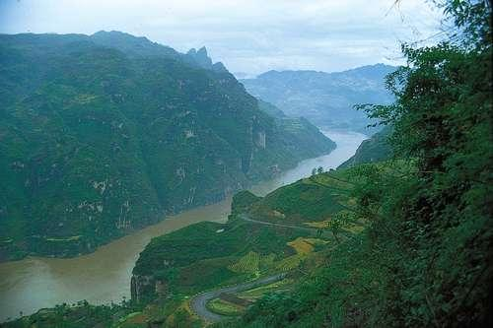

Slide 16
Sebbene, infatti, non sia necessario che nessun mio pensiero cada mai su Dio, tuttavia, ogni volta che voglio pensare all’ente primo e sommo, e trar fuori dalla mia mente, come da un tesoro, la sua idea, è necessario che io gli attribuisca tutte le perfezioni, anche se allora non le enumero tutte e non presto attenzione ad esse singolarmente; e questa necessità basta senz’altro, in un secondo momento, accortomi che l’esistenza è una perfezione, a farmi correttamente concludere che l’ente primo e sommo esiste.

Slide 17
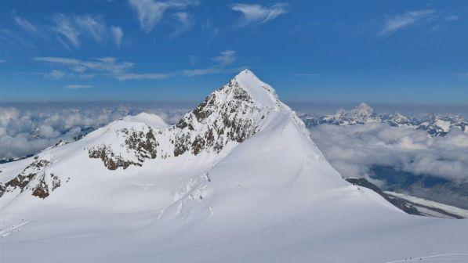

Slide 18
[…] intendo in molti modi che essa non è qualcosa di fittizio dipendente dal mio pensiero, bensì l’immagine di una vera ed immutabile natura: in primo luogo, perché non può essere da me escogitata alcun’altra cosa alla cui essenza appartenga l’esistenza, oltre al solo Dio; poi, perché non posso intendere due o più Dei siffatti e perché, supposto che ne esista già uno, vedo bene che è necessario che egli sia esistito sin dall’eternità e che per l’eternità continui ad essere; e, infine, perché percepisco in Dio molte altre cose delle quali nessuna può essere da me tolta o mutata.

Slide 19
Ma, in realtà, quale che sia infine l’argomento di cui mi valgo, si ritorna sempre qui: mi persuade interamente solo ciò che percepisco chiaramente e distintamente. E certo, delle cose che percepisco in tal modo, sebbene alcune risultino ovvie a tutti, altre, invece, non si lasciano scoprire se non da coloro che guardano più da presso ed investigano diligentemente; una volta, tuttavia, che sono state scoperte, non le si ritiene meno certe di quelle altre. Ad esempio, in un triangolo rettangolo, sebbene non si veda tanto facilmente che | il quadrato della base è uguale ai quadrati dei lati quanto si veda che questa base è sottesa al suo angolo più grande, non per questo, tuttavia, si resta meno convinti della cosa, una volta che la si sia colta. Quanto poi a Dio, certamente, se io non fossi avvolto nei pregiudizi e le immagini delle cose sensibili non assediassero il mio pensiero da ogni parte, non c’è nulla che conoscerei prima o più facilmente di lui. Cosa, infatti, è di per sé più palese del fatto che il sommo ente esiste, ossia che esiste Dio, alla cui essenza soltanto appartiene l’esistenza?

Slide 20
Distinzione reale e distinzione concettuale
Essenza ed esistenza
Indipendente : Dipendente
≈
Necessario : Contingente

Slide 21
X: Dio non può non esistere… nella mia mente!
Y: Per dire questo, devi avere l’idea di qualcosa che esiste oltre la tua mente.
Vuoi forse negare che Dio manchi di quella dimensione di esistenza di cui tu, comunque, hai idea?

Slide 26
Nell’idea, ossia nel concetto, di ogni cosa è contenuta l’esistenza, perché non possiamo concepire nulla se non in quanto esistente; cioè, l’esistenza possibile, ossia contingente, è contenuta nel concetto della cosa limitata, ma quella necessaria e perfetta nel concetto dell’ente sommamente perfetto.
da “Rispstoste alle seconde obiezioni”, RAGIONI CHE PROVANO L’ESISTENZA DI DIO E LA DISTINZIONE DELL’ANIMA DAL CORPO DISPOSTE IN ORDINE GEOMETRICO”
Assioma X

Slide 27
Sebbene infatti io sia di natura tale da non poter non credere che qualcosa è vero fino a quando lo percepisco molto chiaramente e distintamente, tuttavia, poiché sono anche di natura tale da non poter tenere sempre fisso l’occhio della mente su una medesima cosa per percepirla chiaramente e poiché spesso ritornano alla memoria giudizi formulati prima, allora, quando non presto più attenzione alle ragioni per le quali ho giudicato qualcosa come vero, possono essere addotte altre ragioni che, se ignorassi Dio, mi farebbero facilmente mutare opinione; e così non avrei mai vera e certa scienza di cosa alcuna, ma solo vaghe e mutevoli opinioni.

Slide 28
[…] quand’anche sognassi, infatti, se qualcosa è evidente al mio intelletto, di certo è interamente vero.
E così vedo bene che la certezza e la verità di tutta la scienza dipendono dalla sola conoscenza del vero Dio, al punto che, prima di conoscerlo, non avrei potuto conoscere perfettamente alcun’altra cosa. Adesso, però, può essermi ben noto e certo moltissimo altro ancora sia sullo stesso Dio e le altre cose intellettuali, sia, anche, su quella natura corporea tutta che è oggetto della pura Mathesis.

